Slide 1
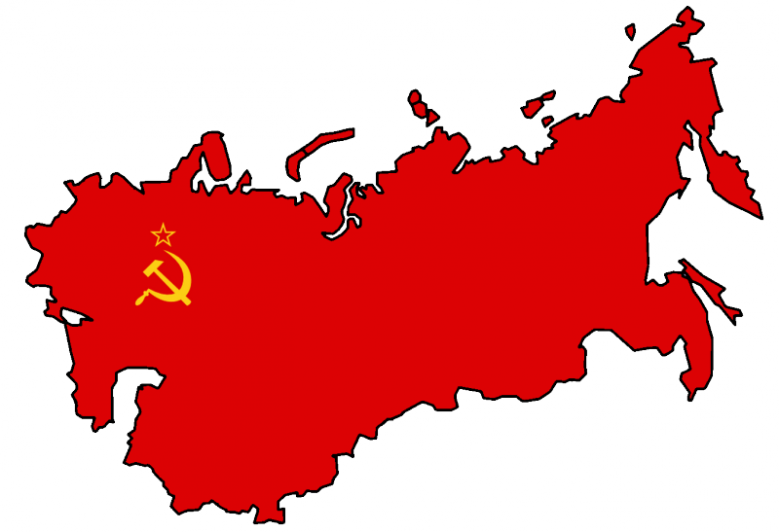
Государственный комитет по чрезвычайному положению
ученицы 11-Б класса
Жилавской Екатерины

Slide 2
Государственный комитет по чрезвычайному положению (ГКЧП) — самопровозглашённый орган власти в СССР, существовавший с 18 по 21 августа 1991 года.

Slide 3
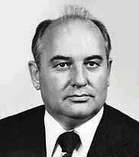
Образование
Был образован из первых государственных и должностных лиц Советского правительства, которые выступили против проводимых Президентом СССР М. С. Горбачёвым реформ Перестройки и преобразования Советского Союза в новый «Союз Суверенных Государств», который становился конфедерацией, состоящей из части уже суверенных республик.

Slide 4
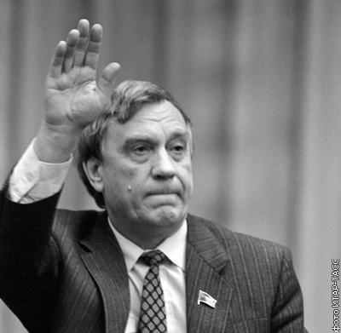
Состав ГКЧП
В состав ГКЧП входили:
вице-президент Янаев, который исполнял обязанности главы государства во время отпуска Горбачева,
премьер-министр,
министры внутренних дел и обороны,
председатель КГБ,
член президентского совета по оборонной промышленности,
председатели ассоциаций промышленных предприятий и крестьянской.

Slide 5
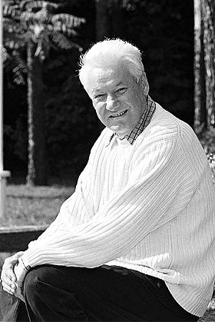
Антиконституционные действия
Демократические силы, под руководством президента России (РСФСР) Б. Н. Ельцина, отказались подчиняться ГКЧП, назвав их действия антиконституционными, была попытка объявить забастовку. Действия ГКЧП привели к событиям, ставшими известными как «Августовский путч».

Slide 6
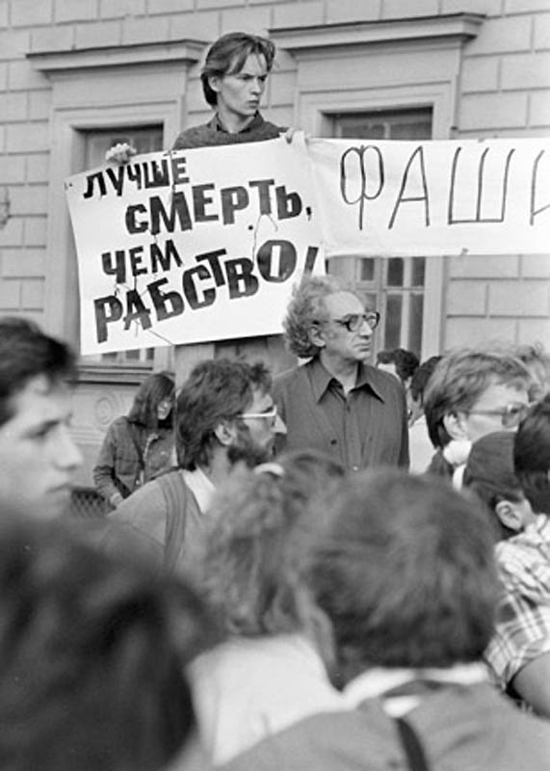
«Августовский путч»
Утром 19 августа радио сообщило, что Горбачев, находящийся в отпуске в Крыму, по состоянию здоровья не может исполнять обязанности президента, и руководство СССР осуществляет Государственный комитет по чрезвычайному положению (ГКЧП), который временно берет на себя всю полноту власти. В Москву “для охраны общественного порядка” были введены войска и бронетехника.

Slide 7
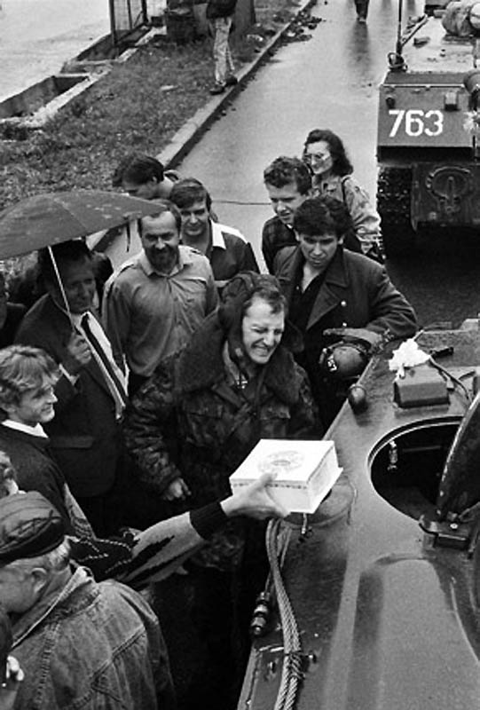
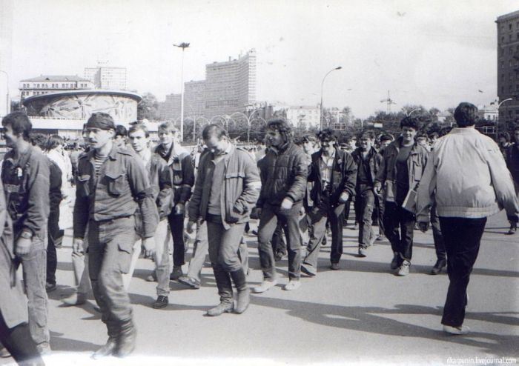
Вся “команда Горбачёва”
ГКЧП был поддержан практически всем кабинетом министров, который собрался 19 августа. По сути, в “заговоре” участвовала вся “команда Горбачёва”, за исключением его самого вся верхушка государственной власти СССР.

Slide 8
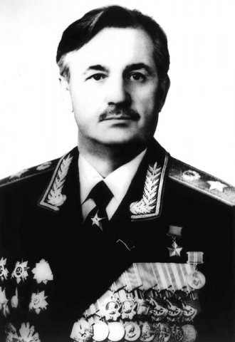
Конец деятельности
С 22 по 29 августа 1991 года члены ГКЧП и лица, активно содействовавшие им, были арестованы, но к январю 1993 года все они были отпущены под подписку о невыезде. В апреле 1993 началось судебное разбирательство. 23 февраля 1994 года, ещё до приговора суда, обвиняемые по делу ГКЧП (кроме Валентина Варенникова) были амнистированы Госдумой несмотря на возражение Ельцина. 11 августа 1994 Военная коллегия Верховного Суда РФ вынесла оправдательный приговор Варенникову.

